Slide 1

人教版 语文 四年级 上册
语文园地

Slide 2

交流平台
一边阅读一边作批注是很好的学习方法。读文章时，遇到写得好的地方，有启发的地方，有疑问的地方……随时都可以作批注。

Slide 3

批注的方法多种多样，如，可以标出相应的词句，也可在旁边的空白处简单写写自己的批语。

Slide 4

读完文章，作完批注，要重新读一下文章和批注，可以加深对文章的理解，会有新的收获。

Slide 5
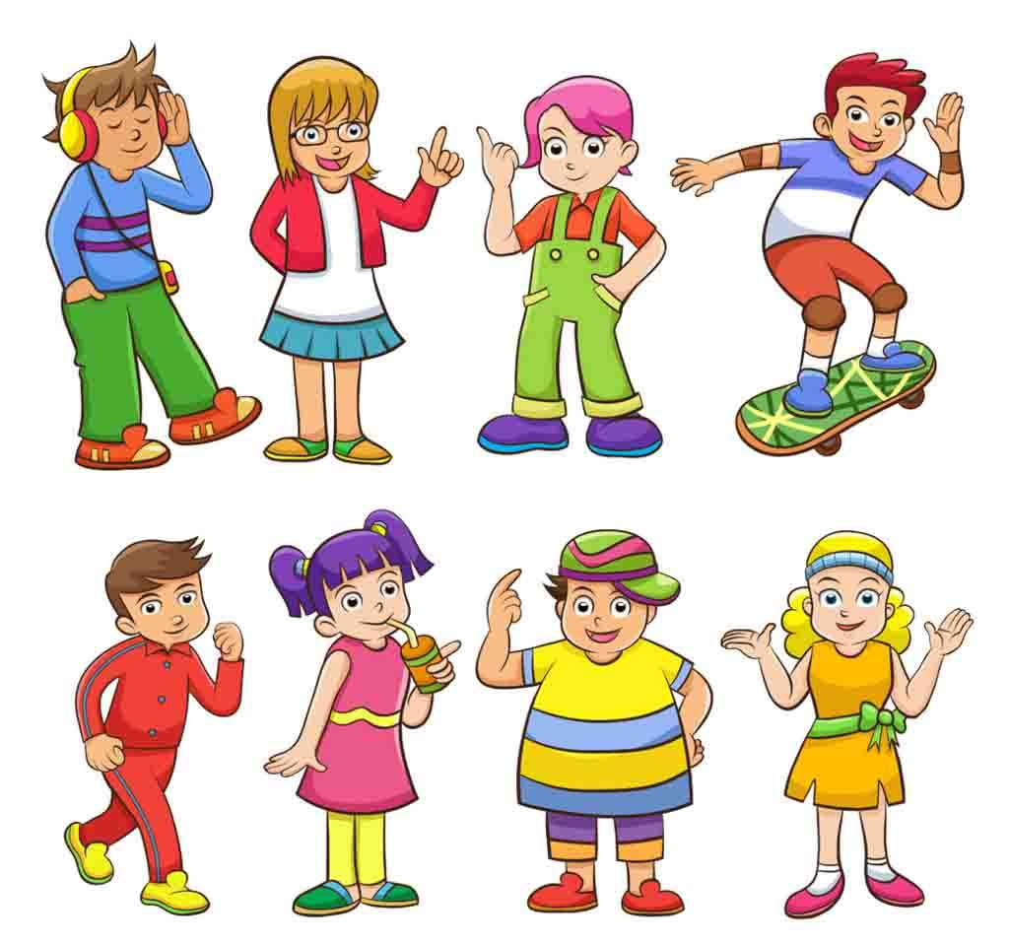
同学之间可以互相交流一下自己作的批注，了解别人对文章的想法，丰富自己对文章的理解。

Slide 6

识字加油站
你有什么发现？
jiǔ cài
jiè cài
qín cài
qīng suàn
韭 菜 芥 菜 芹 菜 青 蒜
là jiāo
lián ǒu
hóng shǔ
yù tou
辣 椒 莲 藕 红 薯 芋 头
逛菜市场时，你认识它们吗？

Slide 7

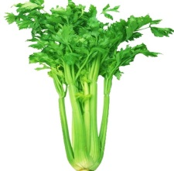
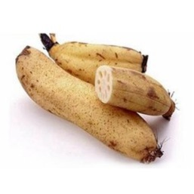
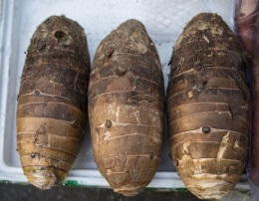
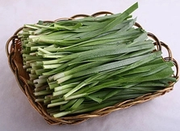
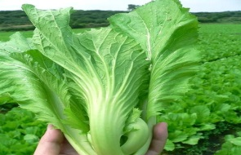
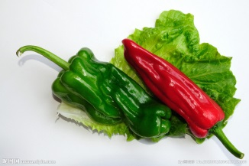
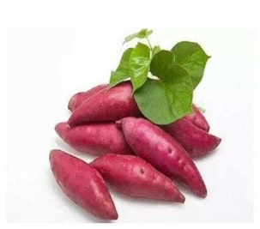
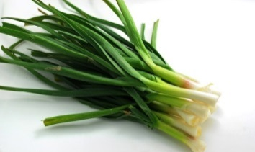
jiè
jiǔ
qín
suàn
jiāo
ǒu
shǔ
yù
芥
韭
芹
蒜
椒
藕
薯
芋

Slide 8

这样的词还有很多：
黄瓜
西红柿
土豆
茄子
菠菜
白菜……
我发现：这些词语都是都是蔬菜的名字。

Slide 9

词句段运用
你知道下面词语的意思吗？说说你会在什么情况下使用它们？
我知道做事遭到拒绝或这受到挫折时，可以用“碰钉子”这个词。
打头阵 挑大梁 占上风 破天荒
栽跟头 敲边鼓 开绿灯 碰钉子

Slide 10

我知道一个人临事当先时，可以用“打头阵”这个词。
我知道一个人承担关键的任务,承担对全局有主要作用的工作时，用“挑大梁”这个词。

Slide 11

我知道一个人具有优势或有利的地位时，用“占上风”这个词。
人们常用“破天荒”形容以前从来没有出现过的事而突然发生的事。

Slide 12

我知道从 旁帮腔、撺掇或助势，可以用“敲边鼓”这个词。
我知道做事失败或丢丑时，可以用“栽跟头”这个词。
我知道遇事提供方便条件，用“开绿灯”这个词。

Slide 13

这样的词语还有很多：
泼冷水
一刀切
敲竹杠
乱弹琴……
我发现：这些三字成语通俗易懂，且具有趣味性。

Slide 14
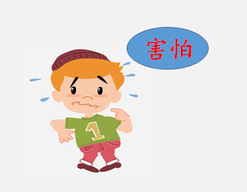
选一个词，仿照例子用动作描写来表现它。
生气 自豪 快乐
着急 伤心

Slide 15

写“害怕”
我们马上都不说话了，贴着墙壁，悄悄地走过去。我的心里很害怕，怕它们看见了会追过来。

Slide 16

妈妈一走，我把屋里所有的灯都打开，然后钻进被窝，蒙上头，大气都不敢喘。

Slide 17
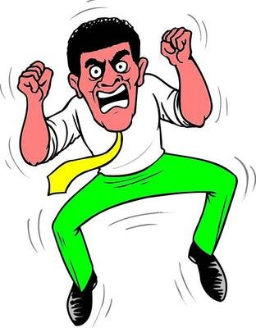
写“生气”
他真的生气了,双手紧紧握住,微微颤抖着。胸脯剧烈地起伏着,仿佛就要爆炸的一个大气球。

Slide 18

她立刻剁了剁脚地板，差点儿被她踩碎，又大声吼叫，差点把天花板震动。

Slide 19
这样的词还有很多：
悲痛
烦躁
得意
痛快
振奋
郁闷……
我发现：这些词语都是描写心情的。

Slide 20
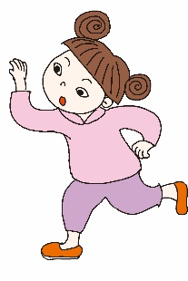
日积月累
尺有所短，寸有所长。 机不可失，时不再来。
差之毫厘，谬以千里。 病从口入，祸从口出。
一言既出，驷马难追。 比上不足，比下有余。

Slide 21


这样的短句还有很多：
人不可貌相，海水不可斗量。
路遥知马力，日久见人心。
若要人不知，除非己莫为。
我发现：这些都是经过口头传下来的，多是口语形式的通俗易懂的短句。

